Slide 1
node.js, express, jade, mongodb를 이용한 웹 어플리케이션 개발 2015. 2.
중부대학교 이병천 교수

Slide 2
차례
Part 1. 시스템 설치
1.1 node.js 설치
1.2 Express 설치
1.3 Express 프로젝트 생성
1.4 상호의존성 편집
1.5 패키지 설치
1.6 서버 실행
Part 2. Hello World 페이지 제작
2.1 app.js 파일 분석
2.2 hello world 페이지 추가
2.3 서비스 재시작

Slide 3
차례
Part 3. DB 생성 및 읽기
3.1 MongoDB 설치
3.2 MongoDB 실행
3.3 데이터베이스 생성
3.4 데이터 입력
3.5 MongoDB를 node app에 연결
3.6 Mongo의 데이터를 화면에 표시
3.7 서버 재시작
Part 4. DB에 쓰기 구현
4.1 데이터 입력 폼 생성
4.2 사용자 입력을 위한 DB함수 생성
4.3 서버 재시작 및 새로운 사용자 등록

Slide 4
차례
Part 5. RESTful 서비스 개발
5.1 프로젝트 생성
5.2 HTML 작성
5.3 데이터베이스 생성
5.4 사용자 테이블 표시
5.5 사용자 상세정보 보기 화면 제작
5.6 사용자 추가 기능 구현
5.7 사용자 삭제 기능 구현
5.8 완성

Slide 5
핵심 개념 설명
Node.js
서버사이드 자바스크립트 프로그래밍
이벤트 기반 서비스 제공, 다수 이용자 환경에서 성능 향상
Express
웹서비스 개발을 위한 프레임워크
웹서비스 템플릿을 쉽게 생성
Jade
HTML 문서를 쉽게 만들어주는 템플릿
MongoDB
이벤트 기반 효율적인 데이터베이스
Non-SQL 데이터베이스

Slide 6
Part 1. 시스템 설치
Part 1. 시스템 설치
1.1 node.js 설치
1.2 Express 설치
1.3 Express 프로젝트 생성
1.4 상호의존성 편집
1.5 패키지 설치
1.6 서버 실행

Slide 7
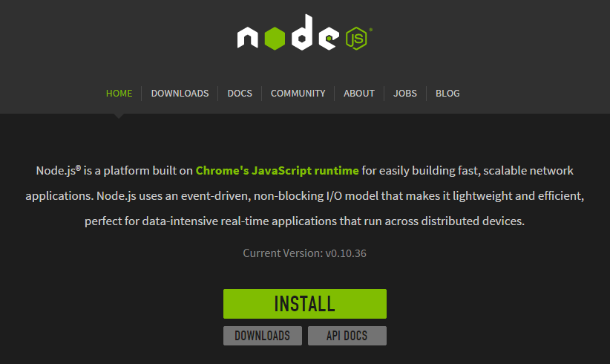
1.1 node.js 설치
Node.js란?
서버사이드 자바스크립트 프로그래밍
자바스크립트를 이용한 서버(웹서버) 제작 가능
http://nodejs.org/
설치
C:\Program Files\nodejs 에 설치했음
환경변수 path에 설치폴더 추가

Slide 8
1.2 Express 설치
앱을 개발할 디렉토리 생성
C:\node 생성하고 명령프롬프트에서 이 폴더로 이동
윈도우 탐색기에서 이 폴더로 이동하고 Shift 상태에서 “여기서 명령창 열기” 실행
Express란?
웹서비스를 쉽게 만들 수 있는 프레임워크
기본적인 웹서비스 템플릿을 자동 생성

Slide 9
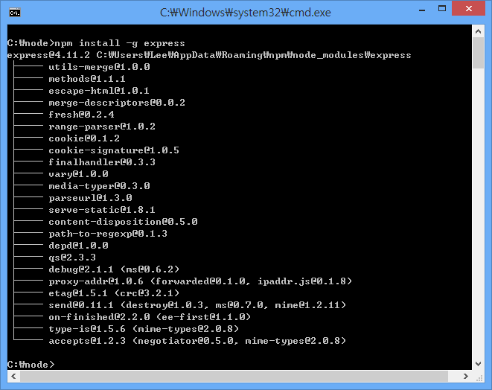
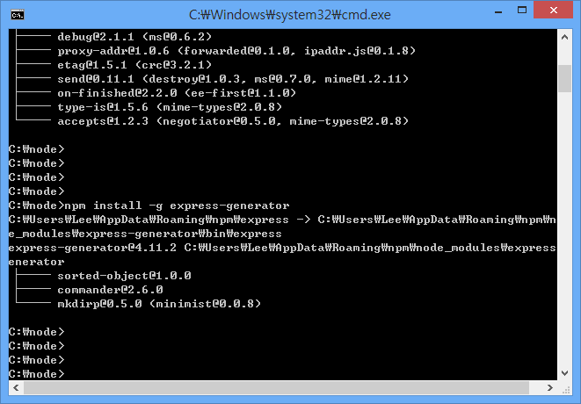
1.2 Express 설치
Express 설치
C:\node>npm install -g express
C:\node>npm install -g express-generator
-g 옵션은 전역설치를 의미. 컴퓨터 내 어디에서나 이용 가능

Slide 10
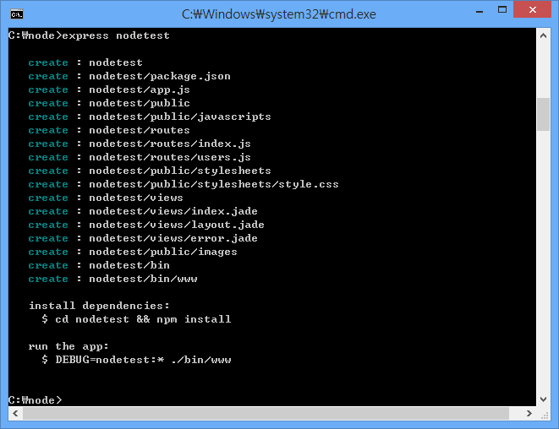
1.3 Express 프로젝트 생성
Express 프로젝트 생성
프로젝트명 결정: (예) nodetest
Express 실행: C:\node>express nodetest
프로젝트명의 폴더와 각종 파일들이 자동 생성

Slide 11
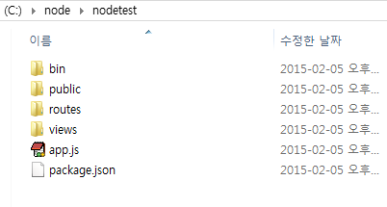
1.3 Express 프로젝트 생성
폴더 구성
App.js : 웹서비스의 시작점
Package.json : express 실행에 필요한 패키지 정보 기록
Bin 폴더 : www 파일
Public 폴더 : 공용 파일들을 배치
Routes 폴더 : 라우팅 정보들을 배치
Views 폴더 : 화면에 표시하는 파일들을 배치
화면 표시는 jade 스크립트를 이용

Slide 12
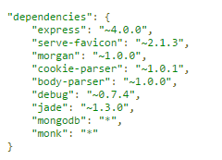
1.4 상호의존성 편집
package.json 파일 편집
c:\node\nodetest\package.json
데이터베이스 사용을 위해 MongoDB와 Monk 추가
여기에 등록된 정보에 따라 패키지들이 설치됨

Slide 13
1.5 패키지 설치
프로젝트 디렉토리로 이동
c:\node\nodetest\
npm이란?
node.js 패키지 매니저
node.js에 부가적인 패키지들을 설치하여 사용할때 사용
데이터베이스가 이용할 디렉토리 생성
c:\node\nodetest>mkdir data
추후 이용
설치
c:\node\nodetest>npm install
Package.json 파일의 정보를 참조하여 설치

Slide 14
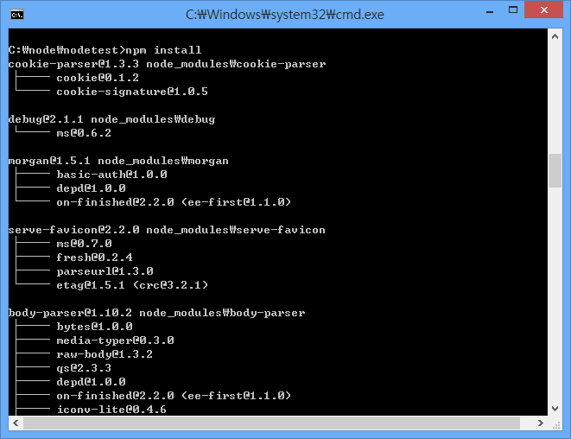
1.5 패키지 설치
여러가지 패키지들이 설치되는 것을 볼 수 있음

Slide 15
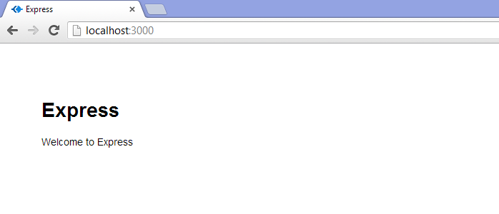
1.6 서버 실행
서버 시작
C:\node\nodetest>npm start
웹브라우저로 접속
3000번 포트 사용

Slide 16
Part 2. Hello World 페이지 제작
Part 2. Hello World 페이지 제작
2.1 app.js 파일 분석
2.2 hello world 페이지 추가
2.3 서비스 재시작

Slide 17
2.1 App.js 파일 분석
app.js 파일은 웹서비스의 시작점
패키지 활용을 위한 자바스크립트 변수 생성
Express 실행하여 app 변수 생성
var express = require('express');
var path = require('path');
var favicon = require('serve-favicon');
var logger = require('morgan');
var cookieParser = require('cookie-parser');
var bodyParser = require('body-parser');
var routes = require('./routes/index');
var users = require('./routes/users');
var app = express();

Slide 18
2.1 App.js 파일 분석
뷰 설정: 뷰 폴더는 views임, jade 엔진 사용 선언
여러가지 미들웨어 메소드들을 실행
// view engine setup
app.set('views', path.join(__dirname, 'views'));
app.set('view engine', 'jade');
// uncomment after placing your favicon in /public
//app.use(favicon(__dirname + '/public/favicon.ico'));
app.use(logger('dev'));
app.use(bodyParser.json());
app.use(bodyParser.urlencoded({ extended: false }));
app.use(cookieParser());
app.use(express.static(path.join(__dirname, 'public')));
app.use('/', routes);
app.use('/users', users);

Slide 19
2.1 App.js 파일 분석
에러 핸들러 선언
// catch 404 and forward to error handler
app.use(function(req, res, next) {
var err = new Error('Not Found');
err.status = 404;
next(err);
});
// error handlers
// development error handler
// will print stacktrace
if (app.get('env') === 'development') {
app.use(function(err, req, res, next) {
res.status(err.status || 500);
res.render('error', {
message: err.message,
error: err
});
});
}
// production error handler
// no stacktraces leaked to user
app.use(function(err, req, res, next) {
res.status(err.status || 500);
res.render('error', {
message: err.message,
error: {}
});
});

Slide 20
2.1 App.js 파일 분석
App 오브젝트를 export
다른 코드에서 app이라는 오브젝트명을 이용 가능하도록 함
module.exports = app;

Slide 21
2.2 hello world 페이지 추가
routes\index.js 에 “hello world” 내용 추가
c:\node\nodetest\routes\index.js
views 폴더에 helloworld.jade 파일 생성
c:\node\nodetest1\views\helloworld.jade
Layout.jade 파일을 상속받고 내용을 추가함
/* GET Hello World page. */
router.get('/helloworld', function(req, res) {
res.render('helloworld', { title: 'Hello, World!' })
});
extends layout
block content
h1= title
p Hello, World! Welcome to #{title}

Slide 22
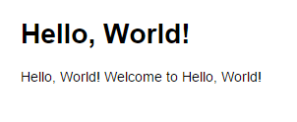
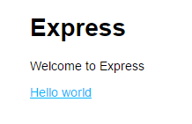
2.3 서비스 재시작
서비스 다시 시작
Ctrl+c로 기존 서비스 중지
cd c:\node\nodetest\
서버 재시작: npm start
웹브라우저로 새로 만든 페이지 접속
http://localhost:3000/helloworld
루트 페이지에 새로 만든 페이지 링크 생성
c:\node\nodetest\views\index.jade
extends layout
block content
h1= title
p Welcome to #{title}
a(href="helloworld")="Hello world"

Slide 23
Part 3. DB 생성 및 읽기
Part 3. DB 생성 및 읽기
3.1 MongoDB 설치
3.2 MongoDB 실행
3.3 데이터베이스 생성
3.4 데이터 입력
3.5 MongoDB를 node app에 연결
3.6 Mongo의 데이터를 화면에 표시
3.7 서버 재시작

Slide 24
3.1 MongoDB 설치
웹사이트: http://mongodb.org/
설치
C:\Program Files\MongoDB 2.6 Standard\에 설치
C:\Program Files\MongoDB 2.6 Standard\bin 에 실행파일
이 폴더에 있는 실행파일들을 다른 폴더로 복사/이동해서 쓸 수 있음

Slide 25
3.2 MongoDB 실행
서버 시작
설치장소에서 명령프롬프트 열기
서버 데몬 실행: mongod --dbpath c:\node\nodetest\data
서버 데몬 실행시 DB의 실행경로 설정
클라이언트 실행 및 서버 연결
설치장소에서 새로운 명령프롬프트 열기
쉘 실행: mongo

Slide 26
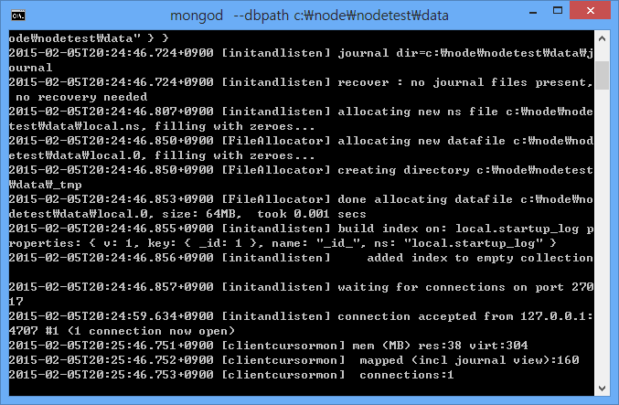
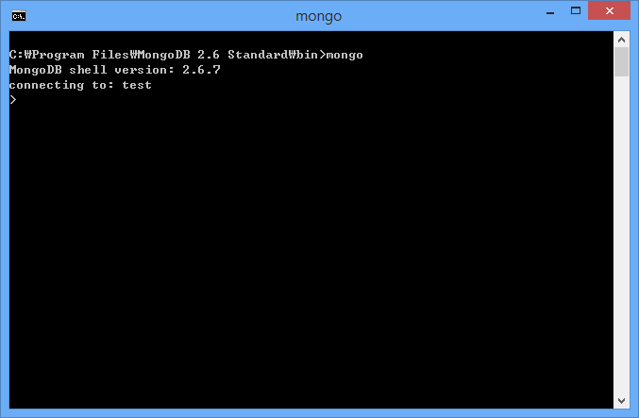
3.2 MongoDB 실행
클라이언트 실행
서버 실행

Slide 27
3.3 데이터베이스 생성
DB명 생성
Mongo 콘솔에서
Use “DB명”
> use nodetest (nodetest 라는 이름의 데이터베이스를 생성)
테이블 구조 설계
예: Username, email 의 두 개의 필드만 가진 테이블 이용
MongoDB는 DB 스키마를 설계하지 않아도 됨. 데이터를 처음 입력하면 그에 맞게 스키마가 자동 생성됨

Slide 28
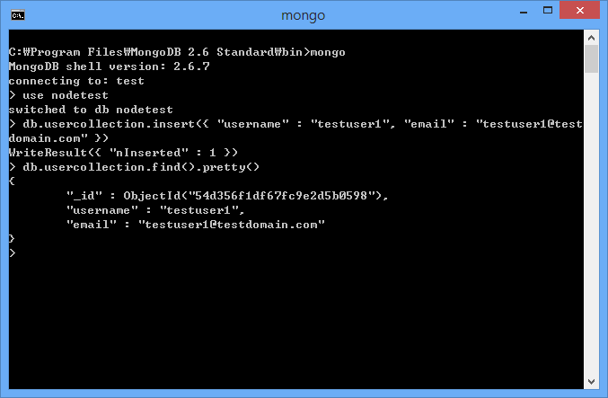
3.4 데이터 입력
데이터 입력
db.usercollection.insert({ "username" : "testuser1", "email" : "testuser1@testdomain.com" })
데이터 보기
db.usercollection.find().pretty()

Slide 29
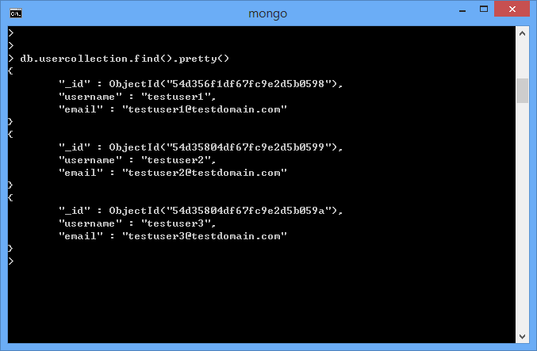
3.4 데이터 입력
데이터 추가 입력
newstuff = [{ "username" : "testuser2", "email" : "testuser2@testdomain.com" }, { "username" : "testuser3", "email" : "testuser3@testdomain.com" }]
db.usercollection.insert(newstuff);
추가된 전체 데이터 보기
db.usercollection.find().pretty()

Slide 30
3.5 MongoDB를 node app에 연결
app.js에 코드 추가
Mongo, monk 사용을 선언
Mongo는 27017번 포트 사용. 생성한 데이터베이스 이름 지정
var express = require('express');
var path = require('path');
var favicon = require('serve-favicon');
var logger = require('morgan');
var cookieParser = require('cookie-parser');
var bodyParser = require('body-parser');
// New Code
var mongo = require('mongodb');
var monk = require('monk');
var db = monk('localhost:27017/nodetest');

Slide 31
3.5 MongoDB를 node app에 연결
app.js에 코드 추가
db를 사용함을 선언
routes 미들웨어 전에 선언해야 함
// Make our db accessible to our router
app.use(function(req,res,next){
req.db = db;
next();
});
app.use('/', routes);
app.use('/users', users);

Slide 32
3.6 Mongo의 데이터를 화면에 표시
routes\index.js에 코드 추가
/userlist 라는 페이지에 사용자 리스트를 표시하도록 함
/* GET Userlist page. */
router.get('/userlist', function(req, res) {
var db = req.db;
var collection = db.get('usercollection');
collection.find({},{},function(e,docs){
res.render('userlist', {
"userlist" : docs
});
});
});
module.exports = router;

Slide 33
3.6 Mongo의 데이터를 화면에 표시
View\userlist.jade 파일을 새로 생성
Index.js에서 userlist 페이지에 연결될때 표시할 형식을 지정
ul 형식의 리스트로 표시
Jade 파일은 들여쓰기(indentation)가 매우 중요하므로 잘 지켜야 함
extends layout
block content
h1.
User List
ul
each user, i in userlist
li
a(href="mailto:#{user.email}")= user.username

Slide 34
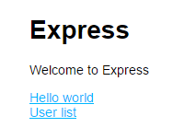
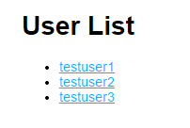
3.7 서버 재시작
메인페이지에 링크 달기
서버 재시작
npm start
웹브라우저로 http://localhost:3000/userlist 페이지 열기
extends layout
block content
h1= title
p Welcome to #{title}
a(href="helloworld")="Hello world"
br
a(href="userlist")="User list"

Slide 35
Part 4. DB에 쓰기 구현
Part 4. DB에 쓰기 구현
4.1 데이터 입력 폼 생성
4.2 사용자 입력을 위한 DB함수 생성
4.3 서버 재시작 및 새로운 사용자 등록

Slide 36
4.1 데이터 입력 폼 생성
POST 입력을 받는 route를 설정 필요
routes\index.js에 newuser라는 사용자 입력 루트 추가
이에 해당하는 newuser라는 view를 만들어야 함
/* GET New User page. */
router.get('/newuser', function(req, res) {
res.render('newuser', { title: 'Add New User' });
});
module.exports = router;

Slide 37
4.1 데이터 입력 폼 생성
사용자 입력을 위한 폼 생성
views 폴더에 newuser.jade 파일 새로 생성
extends layout
block content
h1= title
form#formAddUser(name="adduser",method="post",action="/adduser")
input#inputUserName(type="text", placeholder="username", name="username")
input#inputUserEmail(type="text", placeholder="useremail", name="useremail")
button#btnSubmit(type="submit") submit

Slide 38
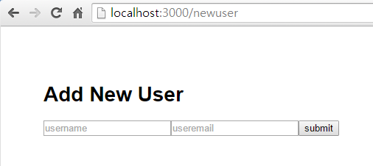
4.1 데이터 입력 폼 생성
서버를 다시 시작
웹브라우저로 사용자 입력 페이지 접속
http://localhost:3000/newuser 에 접속

Slide 39
4.2 사용자 입력을 위한 DB함수 생성
/adduser 라는 POSTing 함수 추가
routes\index.js 함수에 다음 내용 추가
/* POST to Add User Service */
router.post('/adduser', function(req, res) {
// Set our internal DB variable
var db = req.db;
// Get our form values. These rely on the "name" attributes
var userName = req.body.username;
var userEmail = req.body.useremail;
// Set our collection
var collection = db.get('usercollection');
// Submit to the DB
collection.insert({
"username" : userName,
"email" : userEmail
}, function (err, doc) {
if (err) {
// If it failed, return error
res.send("There was a problem adding the information to the database.");
}
else {
// If it worked, set the header so the address bar doesn't still say /adduser
res.location("userlist");
// And forward to success page
res.redirect("userlist");
}
});
});
module.exports = router;

Slide 40
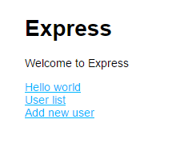
4.2 사용자 입력을 위한 DB함수 생성
메인페이지에 링크 추가
Index.jade 파일 수정
extends layout
block content
h1= title
p Welcome to #{title}
a(href="helloworld")="Hello world"
br
a(href="userlist")="User list"
br
a(href="newuser")="Add new user"

Slide 41
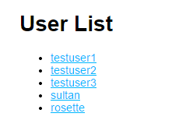
4.3 서버 재시작 및 새로운 사용자 등록
서버 재시작
npm start
새로운 사용자 등록
성공! 축하합니다.

Slide 42
Part 5. RESTful 서비스 개발
Part 5. RESTful 서비스 개발
5.1 프로젝트 생성
5.2 HTML 작성
5.3 데이터베이스 생성
5.4 사용자 테이블 표시
5.5 사용자 상세정보 보기 화면 제작
5.6 사용자 추가 기능 구현
5.7 사용자 삭제 기능 구현
5.8 완성

Slide 43
RESTful 서비스 개발
RESTful?
Representational State Transfer (REST)
REST 특징
Use HTTP methods explicitly
GET, POST, PUT, DELETE 등의 Http 메서드를 이용
Be stateless
상태정보를 서버에 저장하지 않음
Expose directory structure-like URIs
디렉토리 구조 형태의 URL 주소를 사용
Transfer XML, JavaScript Object Notation (JSON), or both.
데이터를 XML 또는 JSON 형태로 전달
an architectural style that abstracts the architectural elements within a distributed hypermedia system.

Slide 44
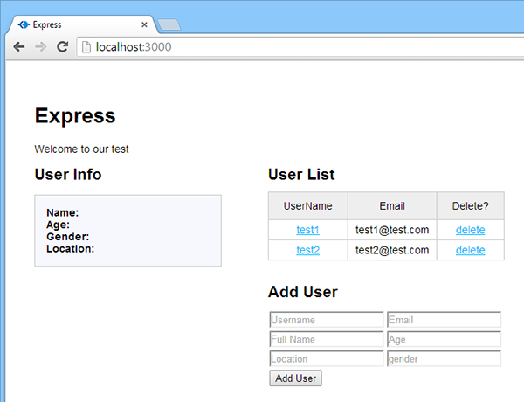
RESTful 서비스 개발
한 페이지에서 모든 작업이 수행되는 웹서비스 개발

Slide 45
5.1 프로젝트 생성
편의상 새로운 express 프로젝트를 생성하자
c:\node\ 폴더로 이동
express nodetest2 (nodetest2 프로젝트 생성)
Package.json 파일 수정
c:\node\nodetest2\package.json
Mongodb, mongoskin 추가
패키지 설치
c:\node\nodetest2\ 폴더로 이동
npm install
DB가 사용할 디렉토리 생성
c:\node\nodetest2\ 폴더로 이동
mkdir data
{
"dependencies": {
"body-parser": "~1.10.2",
"cookie-parser": "~1.3.3",
"debug": "~2.1.1",
"express": "~4.11.1",
"jade": "~1.9.1",
"morgan": "~1.5.1",
"serve-favicon": "~2.2.0",
"mongodb": "*",
"mongoskin": "*"
}
}

Slide 46
5.2 HTML 작성
Layout.jade 수정
c:\node\nodetest2\views\layout.jade
jQuery 링크 추가 (이 프로젝트에서 jQuery 이용 예정)
/javascripts/global.js 파일 추가 (공용 자바스크립트 파일, 새로 만들어야 함)
스타일 파일을 예쁜 것으로 업데이트
/public/stylesheets/style.css 를 다음 링크의 것으로 덮어씀
doctype html
html
head
title= title
link(rel='stylesheet', href='/stylesheets/style.css')
body
block content
script(src='http://ajax.googleapis.com/ajax/libs/jquery/2.0.3/jquery.min.js')
script(src='/javascripts/global.js')

Slide 47
5.2 HTML 작성
index.jade에 사용자 리스트를 보여주는 기능 구현
c:\node\nodetest2\views\index.jade
jade 파일 수정시에는 들여쓰기를 정확하게 사용해야 함
사용자명, 이메일, 삭제여부?의 테이블로 표시
서버 재시작
npm start
브라우저로 확인
extends layout
block content
h1= title
p Welcome to our test
// Wrapper
#wrapper
// USER LIST
h2 User List
#userList
table
thead
th UserName
th Email
th Delete?
tbody
// /USER LIST
// /WRAPPER

Slide 48
5.3 데이터베이스 생성
서버 실행
mongod --dbpath c:\node\nodetest2\data
데이터 저장할 디렉토리명 지정
클라이언트 실행
mongo
신규 데이터베이스 생성
> use nodetest2

Slide 49
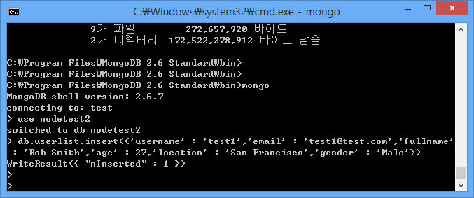
5.3 데이터베이스 생성
데이터베이스 구조 설계 및 입력
필드명: username, email, fullname, age, location, gender
> db.userlist.insert({'username' : 'test1','email' : 'test1@test.com','fullname' : 'Bob Smith','age' : 27,'location' : 'San Francisco','gender' : 'Male'})
데이터 보기
db.usercollection.find().pretty()

Slide 50
5.4 사용자 테이블 표시
app.js에 mongoskin과의 연결 추가
c:\node\nodetest2\app.js
MongoDB는 27017번 포트 사용
데이터베이스명 nodetest2 명시
var express = require('express');
var path = require('path');
var favicon = require('serve-favicon');
var logger = require('morgan');
var cookieParser = require('cookie-parser');
var bodyParser = require('body-parser');
// Database
var mongo = require('mongoskin');
var db = mongo.db("mongodb://localhost:27017/nodetest2", {native_parser:true});

Slide 51
5.4 사용자 테이블 표시
app.js에 db와의 연결 추가
routes 보다 앞에 추가해야 함
// Make our db accessible to our router
app.use(function(req,res,next){
req.db = db;
next();
});
app.use('/', routes);
app.use('/users', users);

Slide 52
5.4 사용자 테이블 표시
라우팅 설정
c:\node\nodetest2\routes\users.js 파일을 다음과 같이 수정
기본 view를 지우고 사용자 리스트를 나타내도록 기능 변경
db에서 받은 items들을 json형식으로 반환
var express = require('express');
var router = express.Router();
/*
* GET userlist.
*/
router.get('/userlist', function(req, res) {
var db = req.db;
db.collection('userlist').find().toArray(function (err, items) {
res.json(items);
});
});
module.exports = router;

Slide 53
5.4 사용자 테이블 표시
/nodetest2/public/javascripts/global.js 파일 생성
DB에서 사용자 리스트를 불러와서 html로 테이블을 만듬
// Userlist data array for filling in info box
var userListData = [];
// DOM Ready =============================================================
$(document).ready(function() {
// Populate the user table on initial page load
populateTable();
});
// Functions =============================================================
// Fill table with data
function populateTable() {
// Empty content string
var tableContent = '';
// jQuery AJAX call for JSON
$.getJSON( '/users/userlist', function( data ) {
// For each item in our JSON, add a table row and cells to the content string
$.each(data, function(){
tableContent += '<tr>';
tableContent += '<td><a href="#" class="linkshowuser" rel="' + this.username + '">' + this.username + '</a></td>';
tableContent += '<td>' + this.email + '</td>';
tableContent += '<td><a href="#" class="linkdeleteuser" rel="' + this._id + '">delete</a></td>';
tableContent += '</tr>';
});
// Inject the whole content string into our existing HTML table
$('#userList table tbody').html(tableContent);
});
};

Slide 54
5.4 사용자 테이블 표시
브라우저로 결과 확인
http://localhost:3000/

Slide 55
5.5 사용자 상세정보 보기 화면 제작
사용자 상세정보 보기 화면 제작
c:\node\nodetest2\public\javascripts\global.js 파일 수정
DB로부터 읽어온 data를 글로벌 변수 userListData에 입력. (쉽게 수행하기 위한 임시방편의 방식이며 한번에 읽어오는 데이터 개수가 많은 경우에는 매우 좋지 않은 방법임)
// jQuery AJAX call for JSON
$.getJSON( '/users/userlist', function( data ) {
// Stick our user data array into a userlist variable in the global object
userListData = data;
// For each item in our JSON, add a table row and cells to the content string
$.each(data, function(){

Slide 56
5.5 사용자 상세정보 보기 화면 제작
상세정보 보기 함수 생성
global.js 파일 뒷부분에 다음의 showUserInfo 함수 추가
// Show User Info
function showUserInfo(event) {
// Prevent Link from Firing
event.preventDefault();
// Retrieve username from link rel attribute
var thisUserName = $(this).attr('rel');
// Get Index of object based on id value
var arrayPosition = userListData.map(function(arrayItem) {
return arrayItem.username; }).indexOf(thisUserName);
// Get our User Object
var thisUserObject = userListData[arrayPosition];
//Populate Info Box
$('#userInfoName').text(thisUserObject.fullname);
$('#userInfoAge').text(thisUserObject.age);
$('#userInfoGender').text(thisUserObject.gender);
$('#userInfoLocation').text(thisUserObject.location);
};

Slide 57
5.5 사용자 상세정보 보기 화면 제작
사용자 이름을 클릭하면 showUserInfo 함수가 실행되도록 설정
global.js 파일에서 다음 부분 추가
// DOM Ready =========================================
$(document).ready(function() {
// Populate the user table on initial page load
populateTable();
// Username link click
$('#userList table tbody').on('click', 'td a.linkshowuser', showUserInfo);
});

Slide 58
5.5 사용자 상세정보 보기 화면 제작
showUserInfo 함수의 결과를 화면에 표시하도록 설정
c:\node\nodetest2\views\index.jade 파일 수정
#wrapper 영역 앞부분에 사용자정보 표시 화면 추가
// Wrapper
#wrapper
// USER INFO
#userInfo
h2 User Info
p
strong Name:
| <span id='userInfoName'></span>
br
strong Age:
| <span id='userInfoAge'></span>
br
strong Gender:
| <span id='userInfoGender'></span>
br
strong Location:
| <span id='userInfoLocation'></span>
// /USER INFO

Slide 59
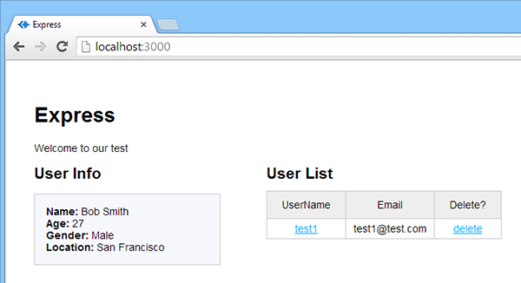
5.5 사용자 상세정보 보기 화면 제작
결과

Slide 60
5.6 사용자 추가 기능 구현
index.jade에 사용자 추가 화면 구성
c:\node\nodetest2\views\index.jade 의 //wrapper 뒷부분에 다음 내용을 추가
// ADD USER
h2 Add User
#addUser
fieldset
input#inputUserName(type='text', placeholder='Username')
input#inputUserEmail(type='text', placeholder='Email')
br
input#inputUserFullname(type='text', placeholder='Full Name')
input#inputUserAge(type='text', placeholder='Age')
br
input#inputUserLocation(type='text', placeholder='Location')
input#inputUserGender(type='text', placeholder='gender')
br
button#btnAddUser Add User
// /ADD USER
// /WRAPPER

Slide 61
5.6 사용자 추가 기능 구현
사용자 입력을 DB에 저장하는 기능 구현
c:\node\nodetest2\routes\users.js 파일에 다음 내용 추가
/*
* POST to adduser.
*/
router.post('/adduser', function(req, res) {
var db = req.db;
db.collection('userlist').insert(req.body, function(err, result){
res.send(
(err === null) ? { msg: '' } : { msg: err }
);
});
});
module.exports = router;

Slide 62
5.6 사용자 추가 기능 구현
Add user 버튼에 addUser 함수 연결
c:\node\nodetest2\public\javascripts\global.js
버튼을 클릭하면 addUser 함수가 실행됨
// Username link click
$('#userList table tbody').on('click', 'td a.linkshowuser', showUserInfo);
// Add User button click
$('#btnAddUser').on('click', addUser);

Slide 63
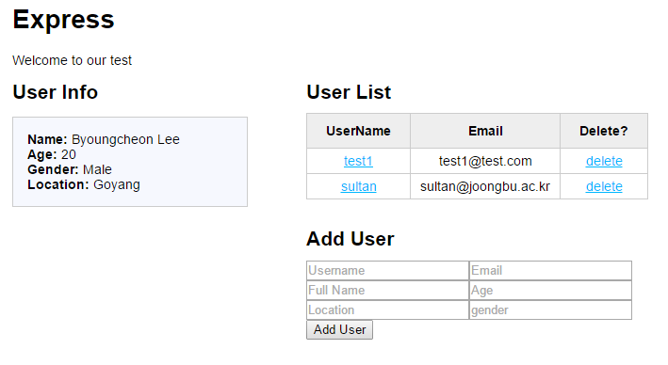
5.6 사용자 추가 기능 구현
addUser 함수 추가
c:\node\nodetest2\public\javascripts\global.js 뒷부분에 다음 addUser 함수 추가 (확대해서 볼 것)
기능 테스트
// Add User
function addUser(event) {
event.preventDefault();
// Super basic validation - increase errorCount variable if any fields are blank
var errorCount = 0;
$('#addUser input').each(function(index, val) {
if($(this).val() === '') { errorCount++; }
});
// Check and make sure errorCount's still at zero
if(errorCount === 0) {
// If it is, compile all user info into one object
var newUser = {
'username': $('#addUser fieldset input#inputUserName').val(),
'email': $('#addUser fieldset input#inputUserEmail').val(),
'fullname': $('#addUser fieldset input#inputUserFullname').val(),
'age': $('#addUser fieldset input#inputUserAge').val(),
'location': $('#addUser fieldset input#inputUserLocation').val(),
'gender': $('#addUser fieldset input#inputUserGender').val()
}
// Use AJAX to post the object to our adduser service
$.ajax({
type: 'POST',
data: newUser,
url: '/users/adduser',
dataType: 'JSON'
}).done(function( response ) {
// Check for successful (blank) response
if (response.msg === '') {
// Clear the form inputs
$('#addUser fieldset input').val('');
// Update the table
populateTable();
}
else {
// If something goes wrong, alert the error message that our service returned
alert('Error: ' + response.msg);
}
});
}
else {
// If errorCount is more than 0, error out
alert('Please fill in all fields');
return false;
}
};

Slide 64
5.7 사용자 삭제 기능 구현
user.js 파일에 /deleteuser 기능 추가
c:\node\nodetest2\routes\users.js
/*
* DELETE to deleteuser.
*/
router.delete('/deleteuser/:id', function(req, res) {
var db = req.db;
var userToDelete = req.params.id;
db.collection('userlist').removeById(userToDelete, function(err, result) {
res.send((result === 1) ? { msg: '' } : { msg:'error: ' + err });
});
});
module.exports = router;

Slide 65
5.7 사용자 삭제 기능 구현
global.js 파일의 delete 링크에 deleteUser 함수 연결
DOM Ready 섹션에 다음 내용을 추가
// DOM Ready ==========================================
$(document).ready(function() {
// Populate the user table on initial page load
populateTable();
// Username link click
$('#userList table tbody').on('click', 'td a.linkshowuser', showUserInfo);
// Add User button click
$('#btnAddUser').on('click', addUser);
// Delete User link click
$('#userList table tbody').on('click', 'td a.linkdeleteuser', deleteUser);
});

Slide 66
5.7 사용자 삭제 기능 구현
global.js 파일의 뒷부분에 deleteUser 함수 선언
// Delete User
function deleteUser(event) {
event.preventDefault();
// Pop up a confirmation dialog
var confirmation = confirm('Are you sure you want to delete this user?');
// Check and make sure the user confirmed
if (confirmation === true) {
// If they did, do our delete
$.ajax({
type: 'DELETE',
url: '/users/deleteuser/' + $(this).attr('rel')
}).done(function( response ) {
// Check for a successful (blank) response
if (response.msg === '') {
}
else {
alert('Error: ' + response.msg);
}
// Update the table
populateTable();
});
}
else {
// If they said no to the confirm, do nothing
return false;
}
};

Slide 67
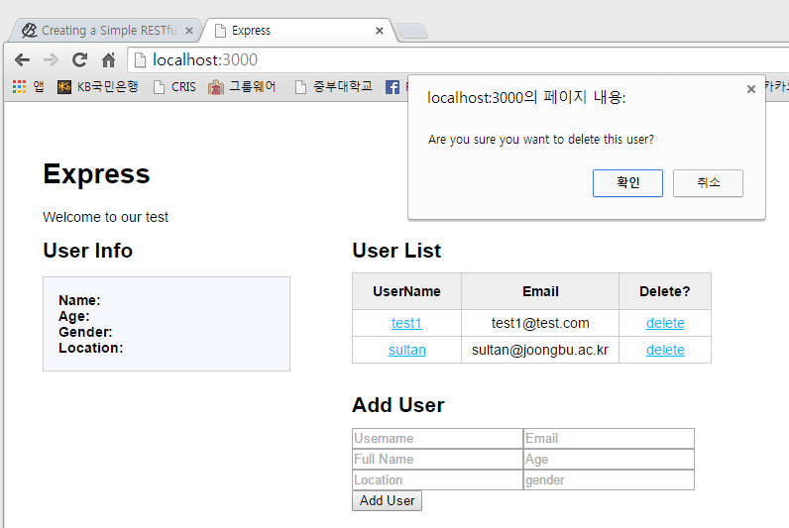
5.8 완성
서버 재시작
npm start
삭제 기능 테스트 – 성공

Slide 68
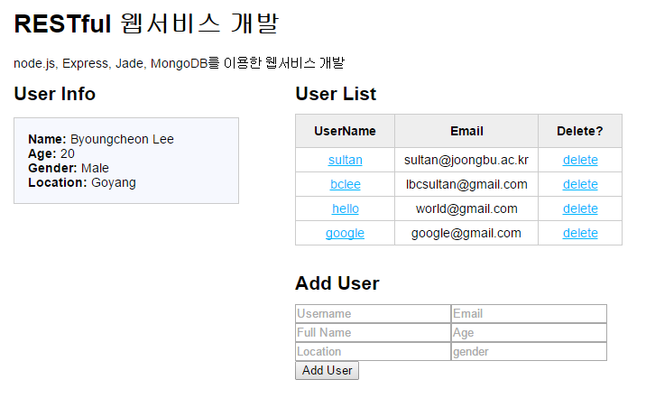
6. 결론
최종 웹서비스 완성

Slide 69
참고자료
1. http://cwbuecheler.com/web/tutorials/2014/restful-web-app-node-express-mongodb/

